Slide 1
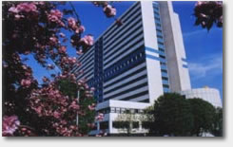

Physiopathologie du sepsis Compréhension actuelle
Pr Armand Dessap
Medical ICU, Henri Mondor University Hospital
CARMAS Research group, Paris East Créteil University
armand.dessap@aphp.fr
reamondor.aphp.fr

Slide 2
Définition Sepsis 3
Singer, Jama 2016

Slide 3
Théories de la dysfonction d’organe
DYSFONCTION D’ORGANE
Circulation
Métabolisme cellulaire
Inflammation
Immuno.

Slide 4
DYSFONCTION D’ORGANE
Circulation
Métabolisme cellulaire
Inflammation
Immuno.

Slide 5
MACROCirculation

Slide 6
Hypotension artérielle
Mekontso Dessap, Rev Prat 2018

Slide 7
Autoregulation de la perfusion d’organes
Débit de
perfusion
d’organe
PAM

Slide 8
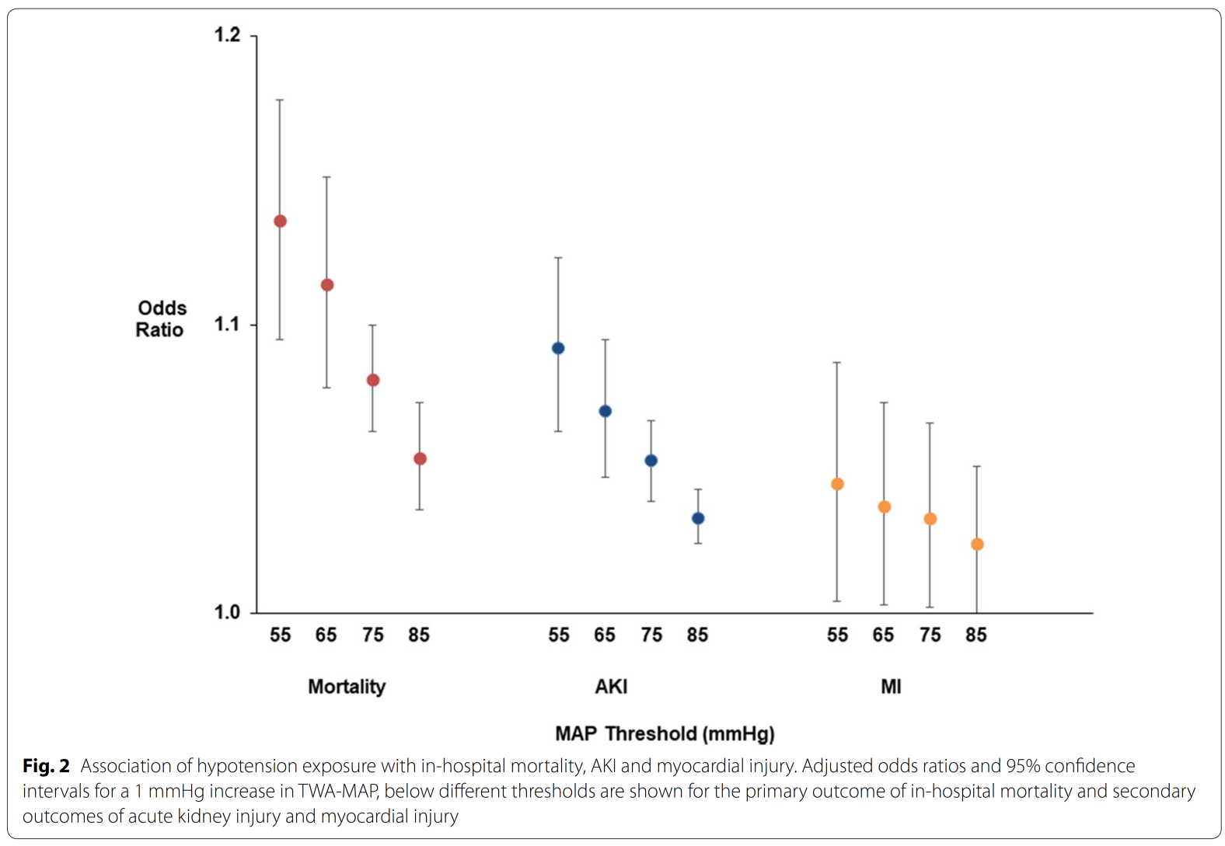
Importance de la PAM
Maheshwari, ICM 2018

Slide 9
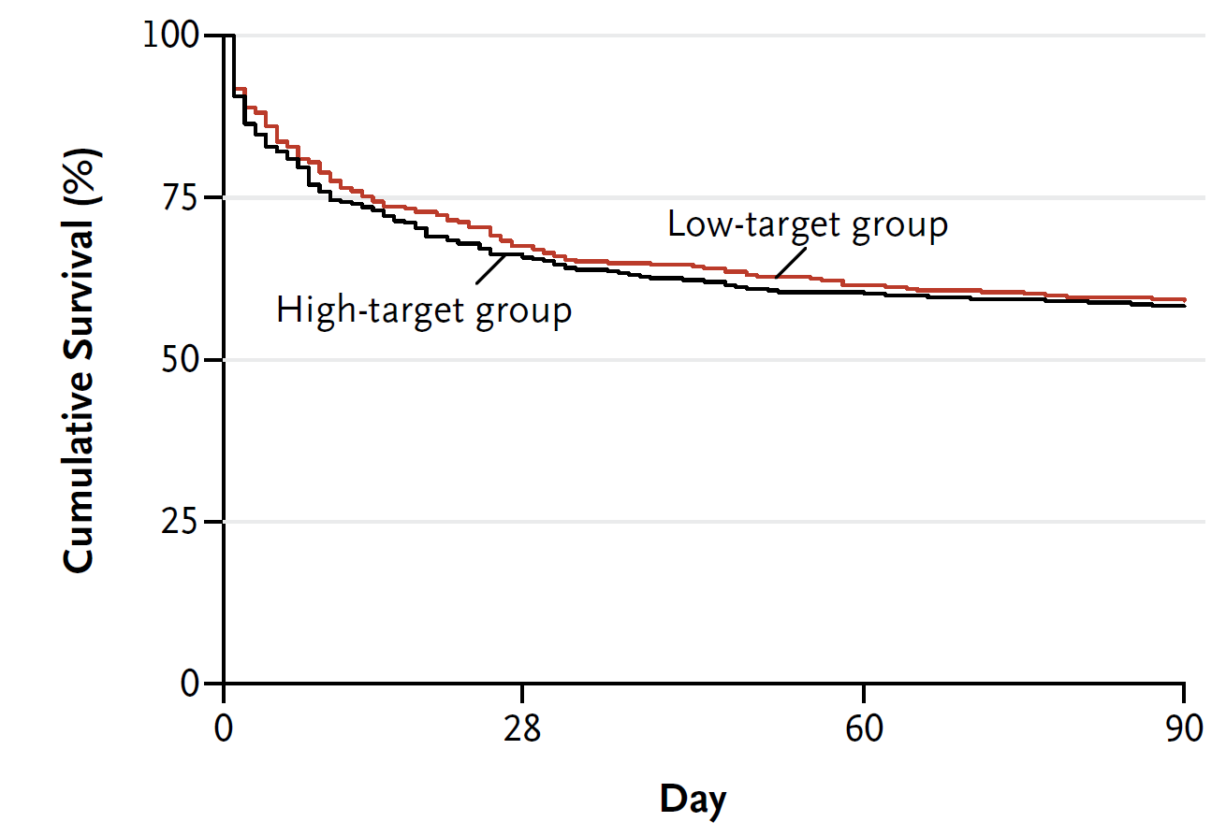
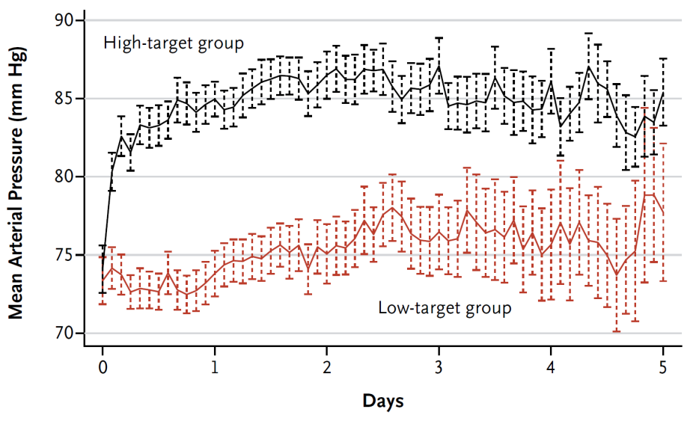
Cible de PAM
Asfar, NEJM 2014

Slide 10
Individualisation de la cible de PAM
HTA chronique
Asfar, NEJM 2014

Slide 11
Hypotension artérielle
Mekontso Dessap, Rev Prat 2018

Slide 12
Physiopathologie de l’hypotension
↓PAS
↓PP
(VES)
Hypovol.
DMS
↓PAD
(RVS)
Vasop.

Slide 13
Physiopathologie de l’hypotension
↓PAS
↓PP
(VES)
Hypovol.
DMS
↓PAD
(RVS)
Vasop.

Slide 14
Hypovolémie absolue mais aussi relative
Risque de congestion

Slide 15
Réponse au remplissage variable
Fenice trial, Cecconi, ICM 2015

Slide 16
Effets du remplissage complexes, notamment en contexte de ressources limitées
Enfants
Adultes
FEAST trial, Maitland, NEJM 20111
Andrews, CCM 2014

Slide 17
Physiopathologie de l’hypotension
↓PAS
↓PP
(VES)
Hypovol.
DMS
↓PAD
(RVS)
Vasop.

Slide 18
Vasoplégie et dysfonction endothéliale
CA
Levy, Crit Care 2018

Slide 19
Axe surrénalien et vasomotricité
Bellisant, Clin Pharma Ther 2000

Slide 20
Physiopathologie de l’hypotension
↓PAS
↓PP
(VES)
Hypovol.
DMS
↓PAD
(RVS)
Vasop.

Slide 21
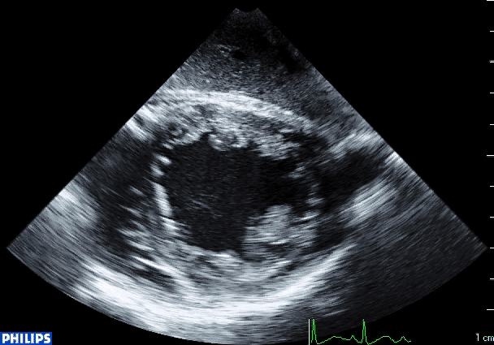
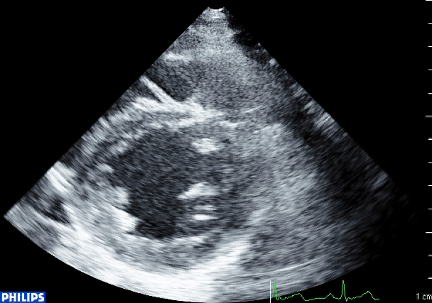
Dysfonction myocardique du sepsis

Slide 22
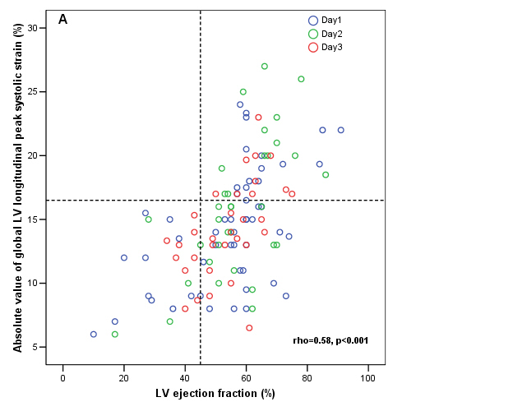
Présente chez la majorité des patients ?
Boissier, ICM 2017

Slide 23
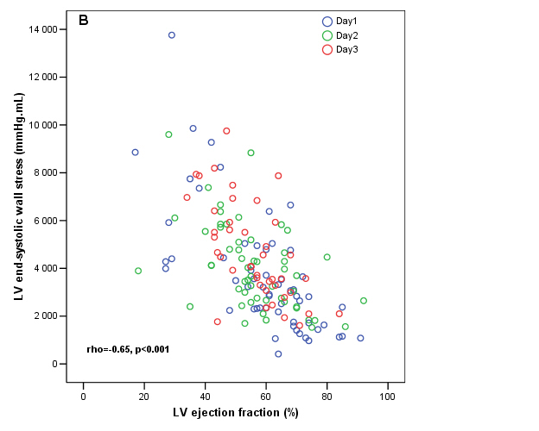
Couplage ventriculo-arteriel
Boissier, ICM 2017

Slide 24
Dysfonction diastolique Hyperadrenergie ?
Leibovici, QJM 2007

Slide 25
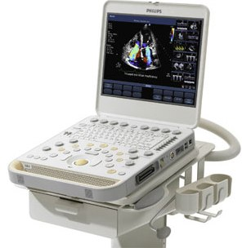
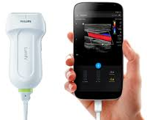
Exploration hémodynamique détaillée

Slide 26
MICROCirculation

Slide 27
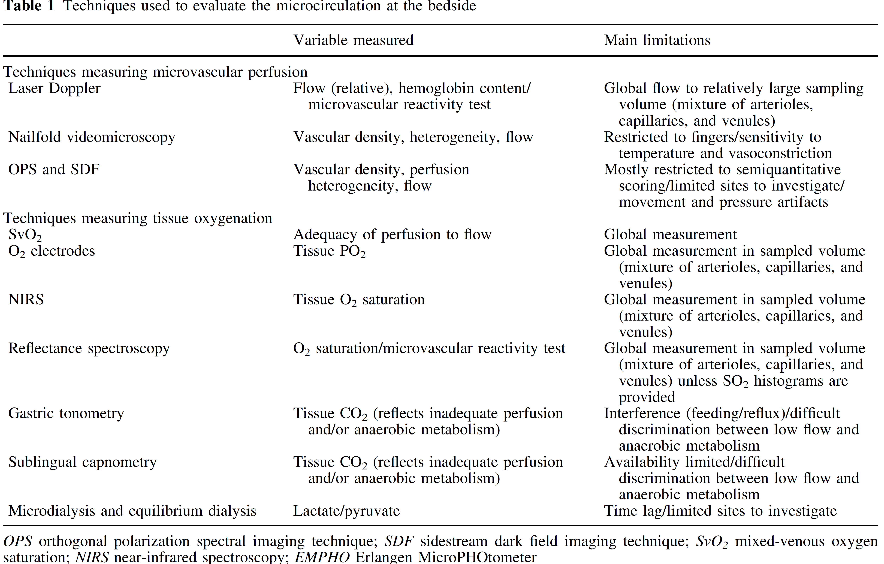
Exploration de microcirculation
De Backer, ICM 2010

Slide 28
Microperfusion cutanée
Ait-Oufella, ICM 2016

Slide 29
Micro vs Macrocirculation
De Backer CCM 2006

Slide 30
Mirocirculation et métabolisme cellulaire
Ospina-Tascon, ICM 2010

Slide 31
DYSFONCTION D’ORGANE
Circulation
Métabolisme cellulaire
Inflammation
Immuno.

Slide 32
Production de lactates

Slide 33
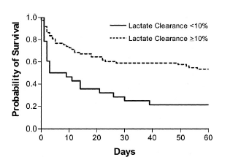
Rôle pronostique des lactates
Casserly, CCM 2015

Slide 34
Lactates capillaires ?

Slide 35
Acidoses lactiques sans choc
Mekontso Dessap, Rev Prat 2018

Slide 36
DYSFONCTION D’ORGANE
Circulation
Métabolisme cellulaire
Inflammation
Immuno.

Slide 37
Interaction
Agent pathogène
Hôte
Traitement

Slide 38
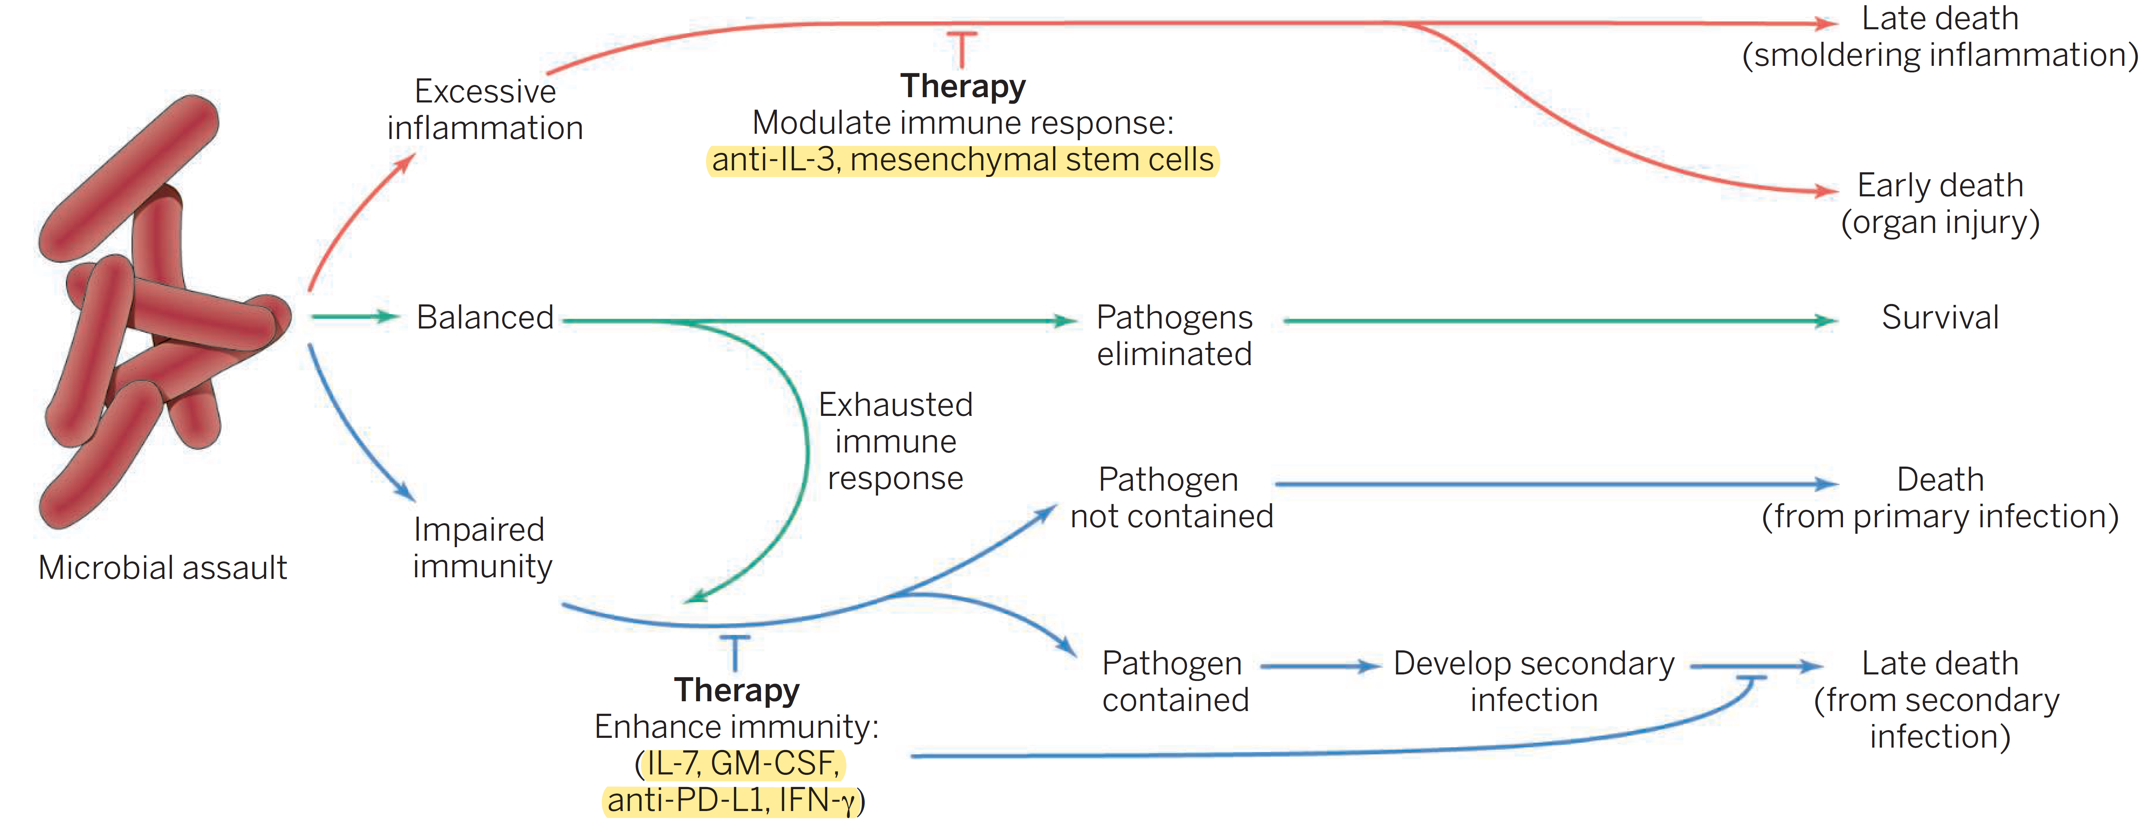
Immunomodulation du sepsis
Hotchkiss, Science 2016

Slide 39
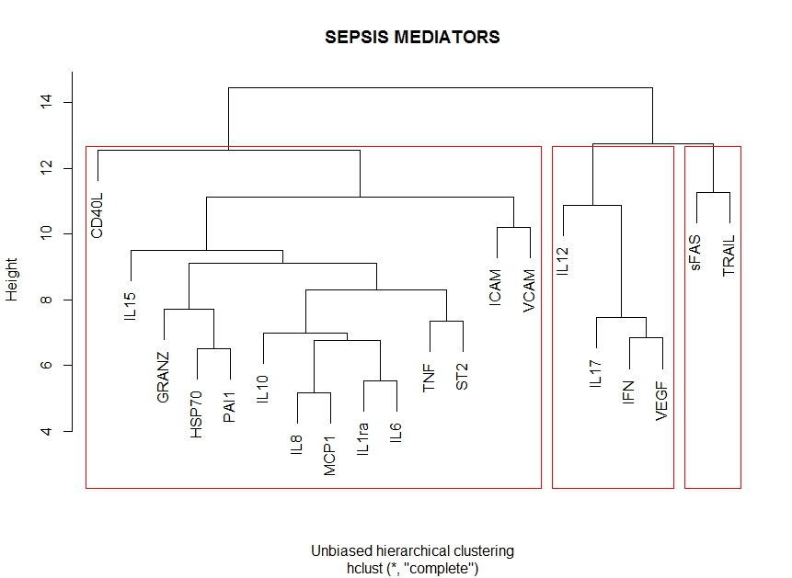
Immunité innée et dysfonction d’organes
Razazi, submitted

Slide 40
Immunité au cours du sepsis
Hotchkiss, Science 2016

Slide 41
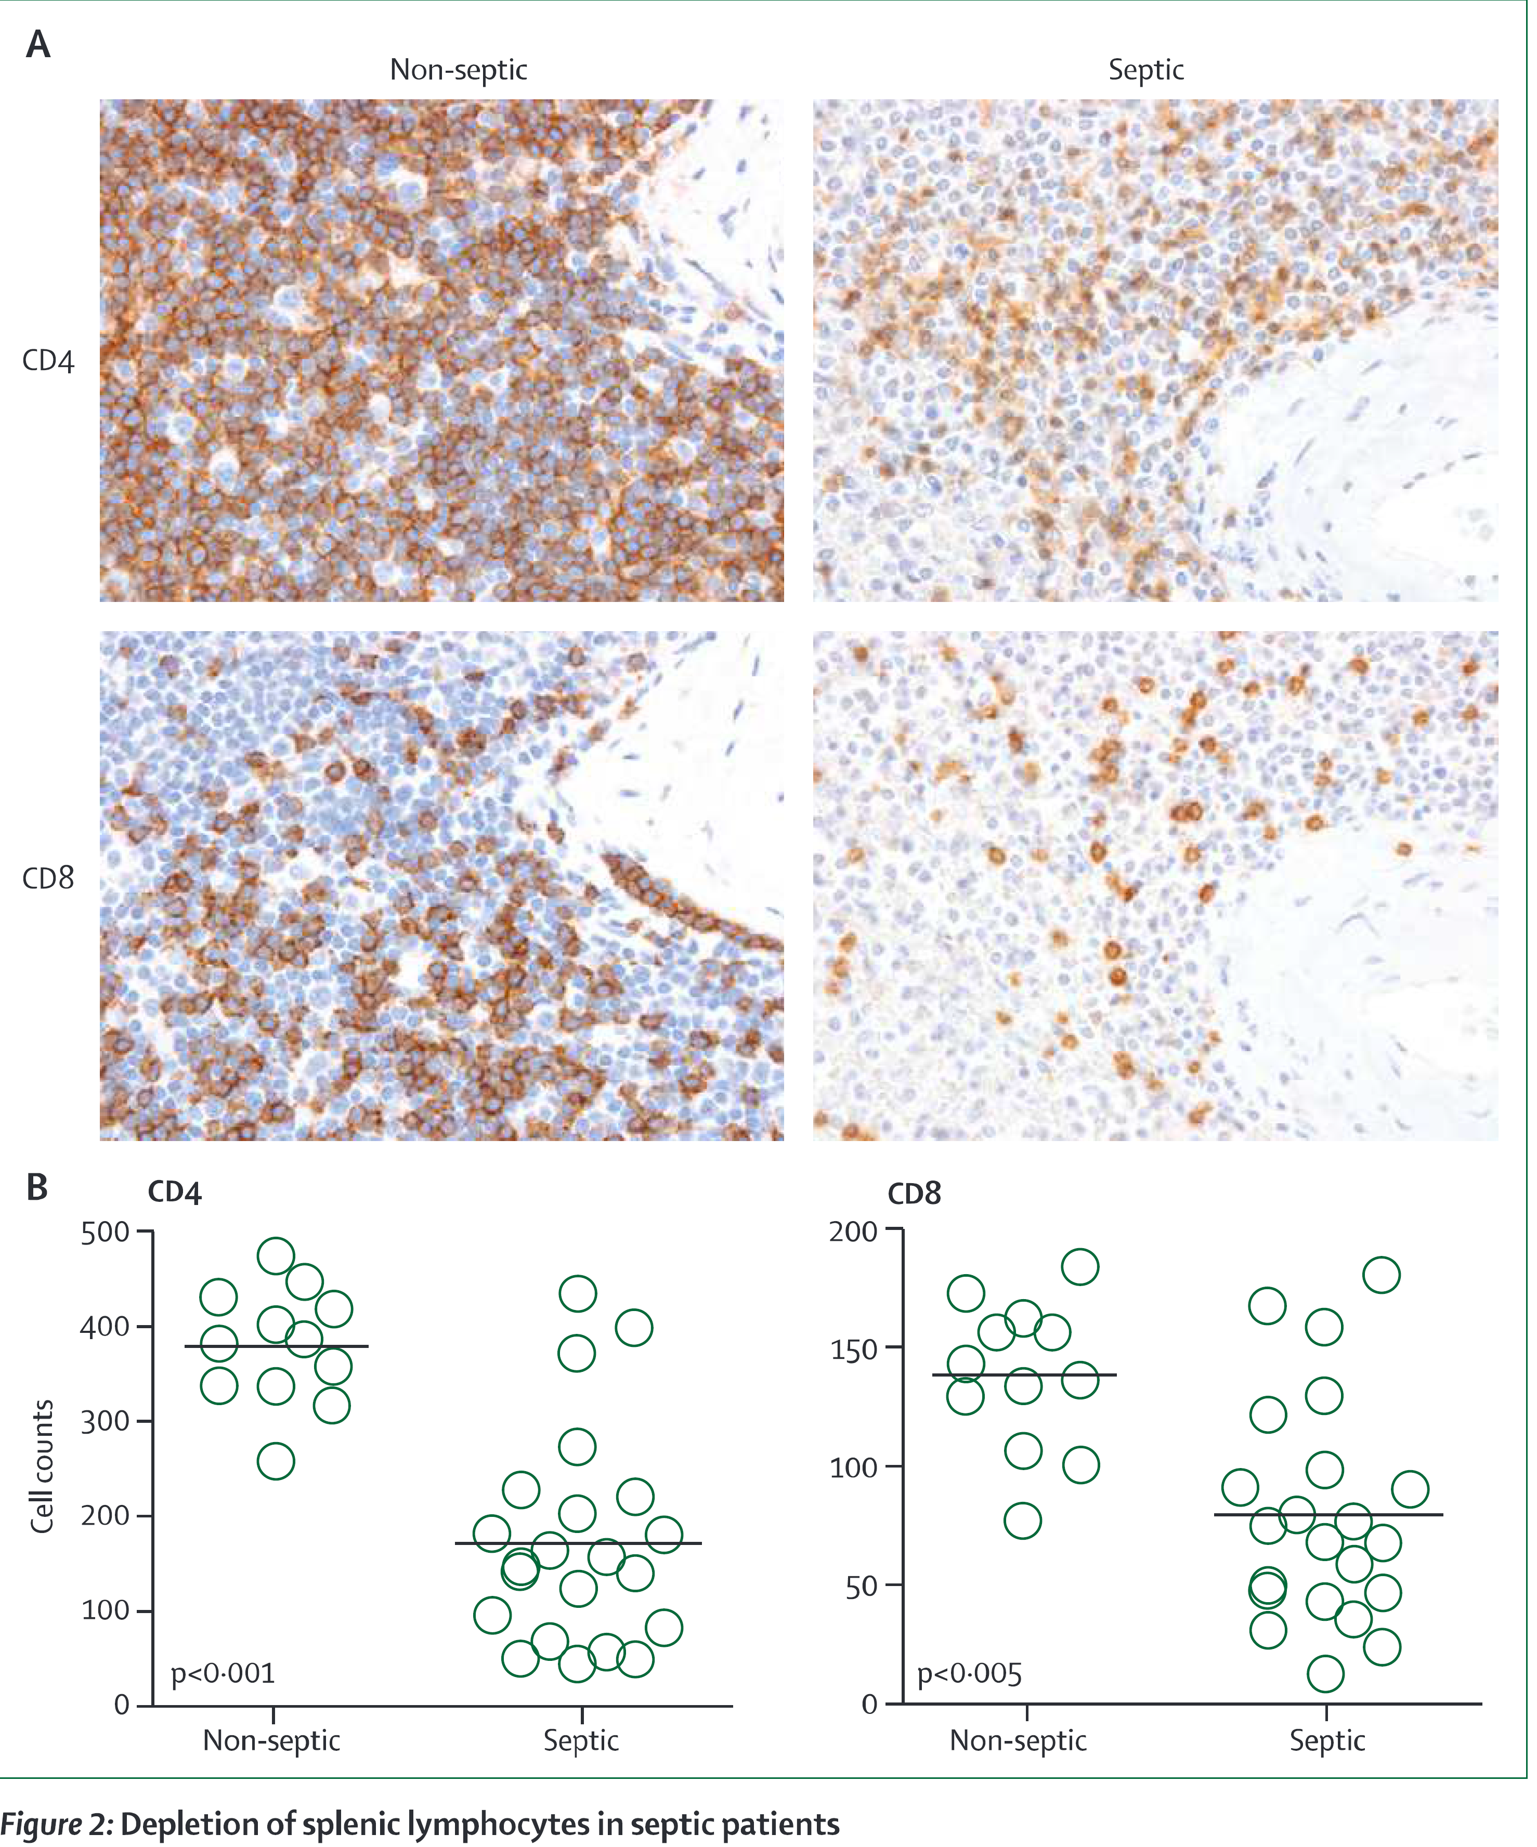
Immunosuppression du sepsis
Boomer, Jama 2011

Slide 42
Fonction monocytaire
Monneret, ICM 2006

Slide 43
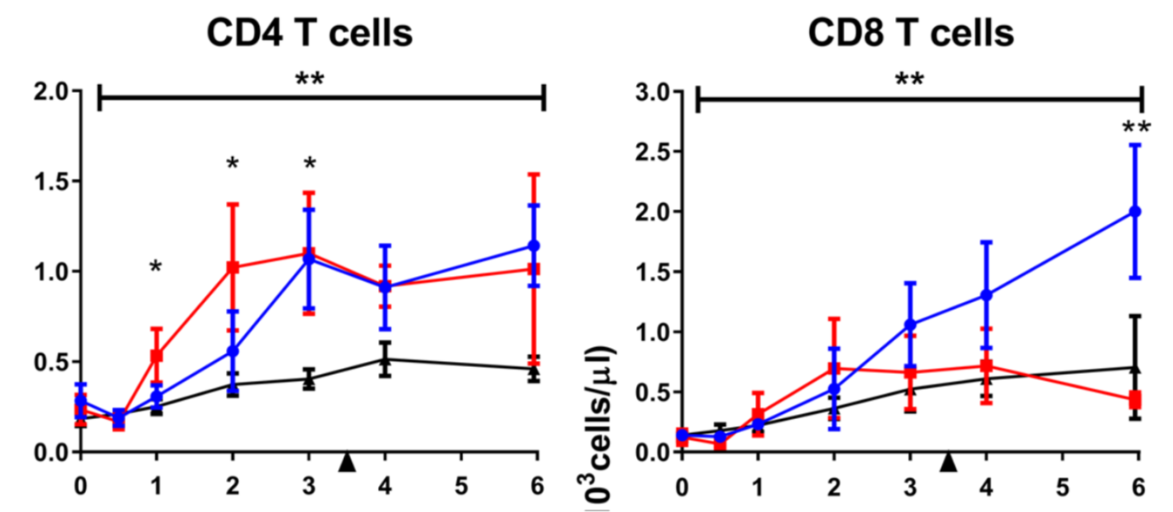
Immunostimulation: Il7
Francois B, JCI 2018

Slide 44
EXEMPLE DE LA FIèvre
Au total:
Complexité physiopathologique

Slide 45
FIEVRE
DYSFONCTION D’ORGANE
Circulation
Métabolisme cellulaire
Inflammation
Immuno.

Slide 46
Fièvre et vasoplégie
Schortgen, AJRCCM 2012

Slide 47
Fièvre et immunité
Drewry, Shock 2018

Slide 48
Fièvre et immunité
Drewry, Shock 2018

Slide 49
Conclusion: Restons simples…
Mekontso Dessap, Rev Prat 2018

Slide 50
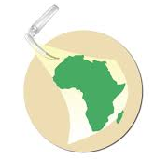



Enquête internationale sur la structure et l’organisation des réanimations (Isoréa)
IP: Pr Armand Mekontso Dessap, Créteil, France
armand.dessap@aphp.fr;
Vous êtes le bienvenu pour remplir l’enquête sur le stand
(15-30 minutes environ ; un stylo USB à la clé)

Slide 51
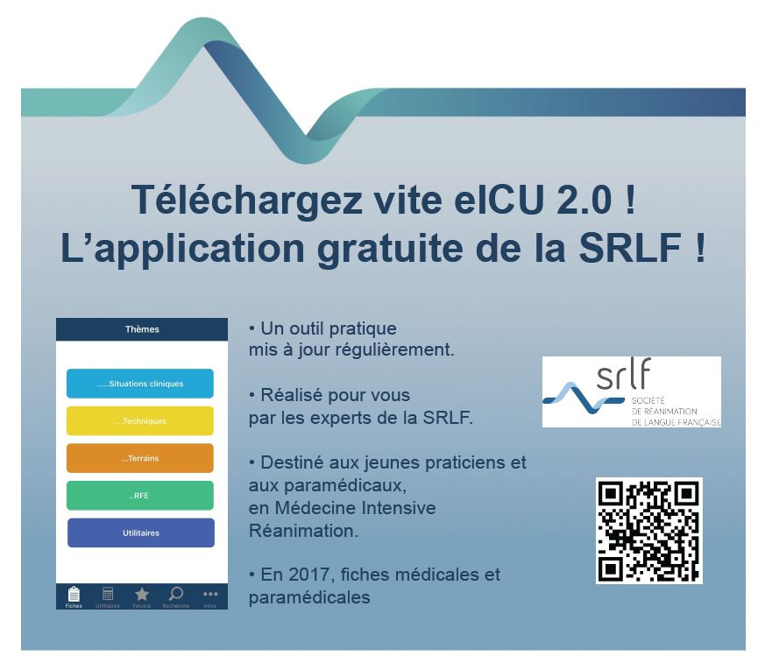
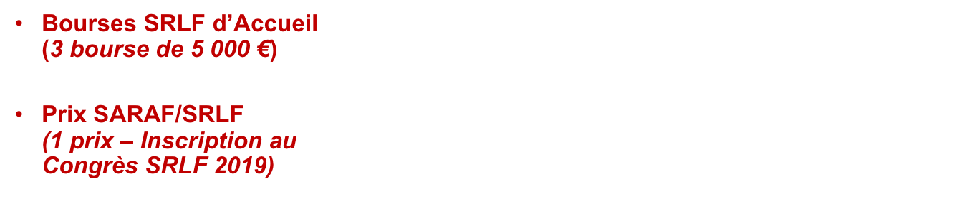


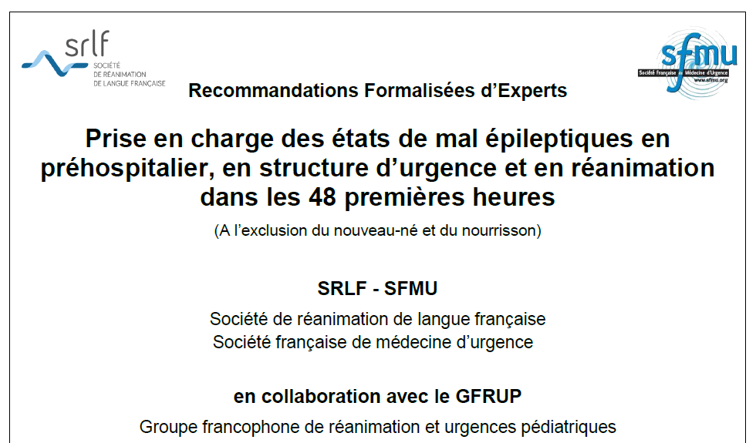
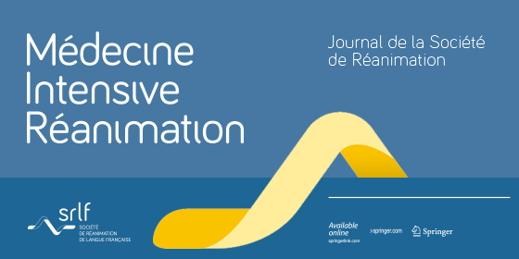
Prix et Bourses
Aide aux soins
Bibliographie
Webinar
Recommendations
Journal

